Slide 1
MAESTRÍA EN ESTRATEGIA MILITAR TERRESTRE
TEMA: LINEAMIENTOS ESTRATÉGICOS PARA LA APLICACIÓN DEL ARTE Y DISEÑO OPERACIONAL EN LA GESTIÓN DE RIESGOS EN EL EJÉRCITO ECUATORIANO
TCRN. DE E.M BENAVIDES GUILLERMO Y TCRN DE E.M GALINDO DIEGO
DIRECTOR: CRNL. EM VARELA FABRICIO

Slide 2
TEMARIO
PLANTEAMIENTO DEL PROBLEMA
ENUNCIADO DEL PROBLEMA
PREGUNTAS DE INVESTIGACIÓN
JUSTIFICACIÓN DE LA INVESTIGACIÓN
OBJETIVO GENERAL
FUNDAMENTACIÓN TEÓRICA
HIPÓTESIS
VARIABLES INDEPENDIENTE Y DEPENDIENTES
OPERACIONALIZACIÓN DE LAS VARIABLES
OBJETO DE ESTUDIO Y CAMPO DE ACCIÓN
DISEÑO DE LA INVESTIGACIÓN
DESARROLLO DE LOS OBJETIVOS
13. PROPUESTA
CONCLUSIONES Y RECOMENDACIONES

Slide 3
PLANTEAMIENTO DEL PROBLEMA
Aplicación
GdR
Mundo
Ecuador
Daños
Cinturón de fuego del Pacífico
Huracanes en el Atlántico
Incendios forestales
Volcanes activos
Amenazas y Riesgos naturales o antrópicos
Inundaciones
Fallas geológicas
Terremotos
Pérdidas $353 mil millones
Alertas tsunamis
¿Cuál es nuestra capacidad reacción?:

Slide 4
2. ENUNCIADO DEL PROBLEMA
FORMULACIÓN:
Lineamientos estratégicos
Operaciones Militares
Determinar los más adecuadas en función de nuestra realidad
¿Qué lineamientos estratégicos permitirán la aplicación del arte y diseño operacional en la planificación para el apoyo a la gestión de riesgos proporcionado por el Ejército Ecuatoriano?
Aporte a la planificación de las operaciones militares
Arte y Diseño Operacional
Gestión de Riesgos
Vista como una herramienta para solucionar problemas complejos
Aspectos legales del apoyo prestado por el Ejército

Slide 5
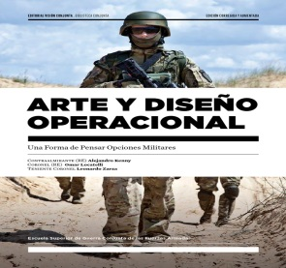
3. PREGUNTAS DE INVESTIGACIÓN
¿Existen lineamientos estratégicos para la aplicación del arte y diseño operacional en la gestión de riesgos?
1
¿Es necesario mejorar el proceso de planificación militar, ante las diversas dificultades encontradas en la ejecución de las operaciones, aplicando el diseño operacional para apoyar a la gestión de riesgos?
2
¿Es adecuado el marco legal para participación de FF.AA. en la gestión de riesgos como parte del ámbito de sus competencias?
3
¿Es aplicable la doctrina del arte y diseño operacional en la planificación de operaciones en apoyo a la gestión de riesgos, considerando que su aplicación fundamental es para el desarrollo de operaciones bélicas?
4

Slide 6
4. JUSTIFICACIÓN DE LA INVESTIGACIÓN
Originalidad
Interés
Enfoque de Seguridad Multidimensional y misiones de apoyo SNGRE
La prevención y su rol para minimizar los efectos adversos
Relevancia
Factibilidad
Desastres y catástrofes de origen natural o antrópico y el desarrollo de las ciudades
Articular la concepción estratégica (fines) y la ejecución de las operaciones de apoyo (medios)

Slide 7
5. OBJETIVO GENERAL
OBJETIVO GENERAL:
Generar lineamientos estratégicos que permitan adaptar aspectos del arte y diseño operacional en la planificación en apoyo a la gestión de riesgos por parte del Ejército Ecuatoriano.
Objetivos particulares
Formular lineamientos estratégicos para mejorar el proceso de planificación.
Analizar la metodología empleada para la planificación de las operaciones militares en apoyo a la gestión de riesgos.
Analizar el marco legal que faculte la participación de FF.AA. en la gestión de riesgos.
Determinar la factibilidad en la aplicación del arte y diseño operacional en la gestión de riesgos

Slide 8
6. FUNDAMENTACIÓN TEÓRICA
Arte y Diseño Operacional
Gestión de riesgos
Ejército EE.UU
Ejército Argentino
Constitución de la República del Ecuador
Ley de Seguridad Pública y del Estado
Ejército de Brasil
Ejército Chile
Ley Orgánica de la Defensa Nacional
Plan de Desarrollo Toda una Vida
Libro Blanco de la Defensa
POLÍTICO
ESTRATÉGICO
SEGURIDAD Y DEFENSA
MILITAR
PSICOSOCIAL
DIMENSIONES

Slide 9
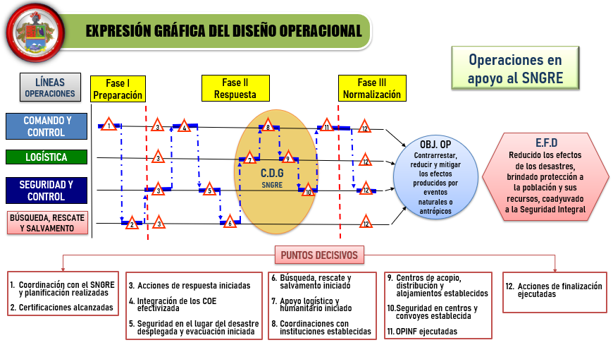
6. FUNDAMENTACIÓN TEÓRICA

Slide 10
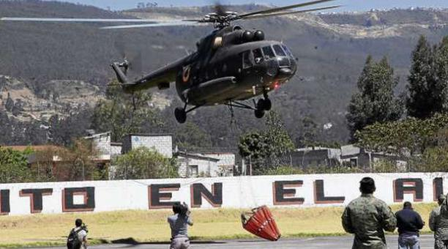
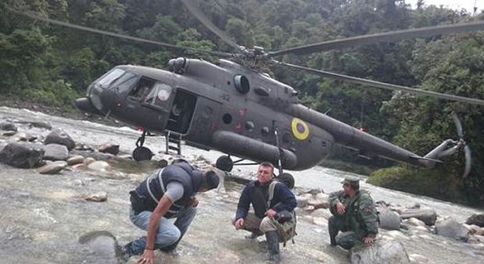
7. HIPÓTESIS
Los lineamientos estratégicos institucionales mejorarán la planificación de las operaciones militares en el apoyo a la gestión de riesgos a través de la aplicación del arte y diseño operacional.
OPERACIONES MILITARES.
EMPLEO POR EXPERIENCIA.
DESCONOCIMIENTO DE LA GESTIÓN DE
RIESGOS DE DESASTRES
P.M.T.D

Slide 11
8. VARIABLES INDEPENDIENTE Y DEPENDIENTES
ESTA VARIABLE SE HA MANIPULADO
VARIABLE INDEPENDIENTE
VARIABLE DEPENDIENTE
LINEAMIENTOS ESTRATÉGICOS APLICADOS A LAS OPERACIONES MILITARES EN APOYO A LA GESTIÓN DE RIESGOS ANTE AMENAZAS Y RIESGOS.
DIMENSIONES
EL ARTE Y DISEÑO OPERACIONAL APLICADO A LA GESTIÓN DE RIESGO.
Política
Económica
Militar
Cultural
Ciencia y Tecnología
EFECTOS DE ESTA VARIABLE

Slide 12
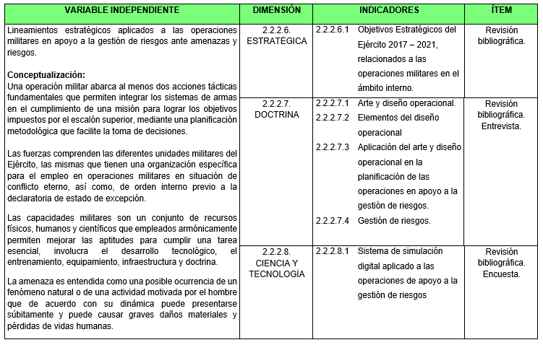
9. OPERACIONALIZACIÓN DE LAS VARIABLES

Slide 13
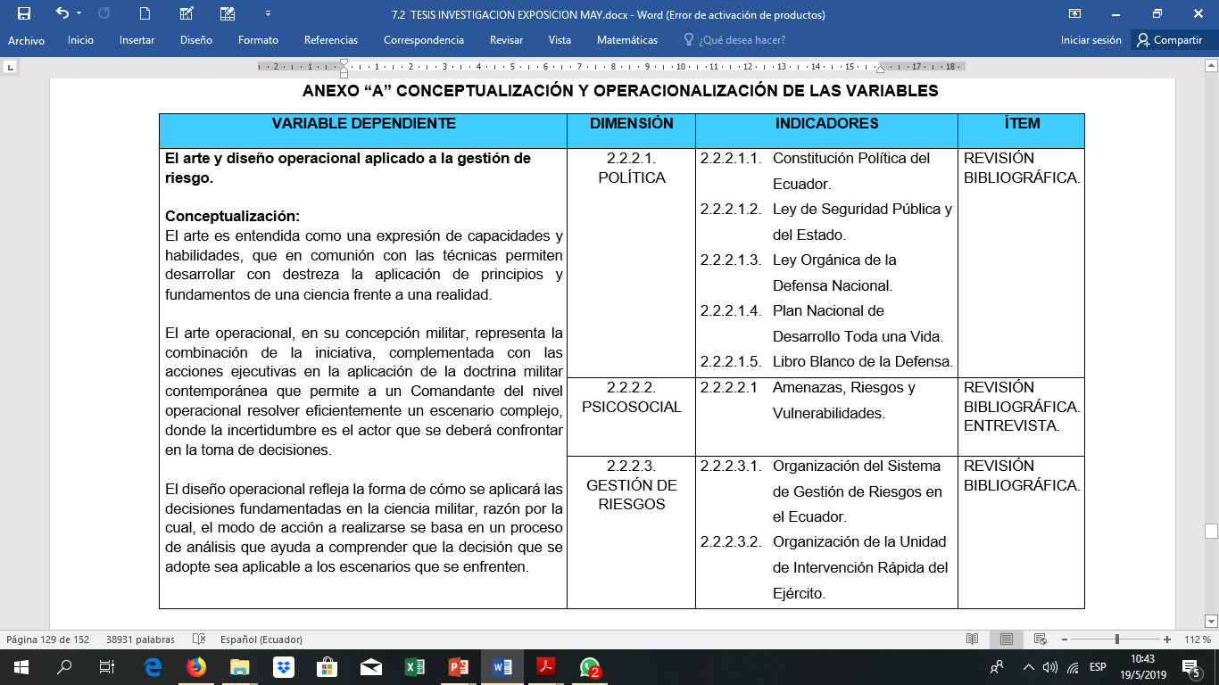
9. OPERACIONALIZACIÓN DE LAS VARIABLES

Slide 14
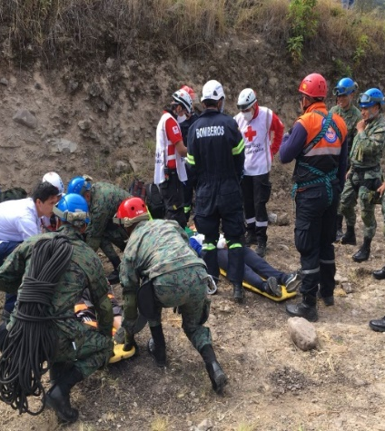
10. OBJETO DE ESTUDIO Y CAMPO DE ACCIÓN
CAMPO DE ACCIÓN.
Los lineamientos estratégicos y su aplicación en el arte y diseño operacional en las operaciones de apoyo a la gestión de riesgos.
OBJETO DE ESTUDIO.
El Estado ecuatoriano
COSEPE
FF.AA
G.T 1
G.T 2
G.T 3
MIDENA
SNGRE
OTROS

Slide 15
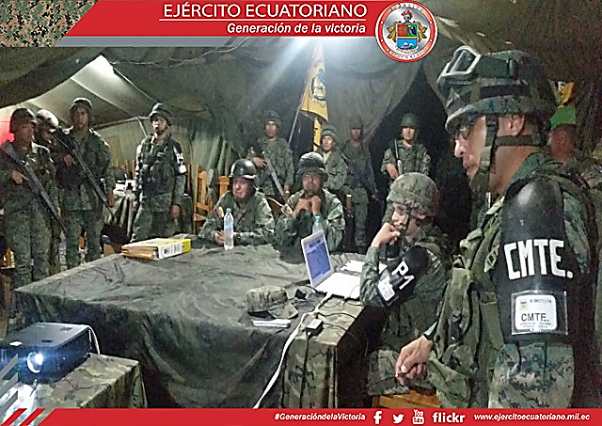
11. DISEÑO DE LA INVESTIGACIÓN
Enfoque de la Investigación
1
Carácter mixto
Cualitativa - Cuantitativa
2
Tipos de Investigación
Exploratorio
Descriptivo
Población
3
Oficiales superiores planificadores del C.O y Brigada.
Oficiales superiores docentes de A.G.E.
Directivos y funcionarios del SNGRE - COE - ECU-911.
4
Muestra
No Probabilístico
Muestra por Cuotas
Notes:
El enfoque para la presente investigación, es de carácter mixto, de naturaleza cualitativa-cuantitativa. Con mayor carga Cualitativa en base al manejo de información de diversas fuentes bibliográficas que permitieron desarrollar el marco teórico para obtener un estudio amplio del presente problema.
El tipo de investigación que se empleó para el presente trabajo, fue exploratorio-descriptivo
Exploratorio: en base al objetivo propuesto, para determinar lineamientos estratégicos para la aplicación del arte y diseño operacional en la gestión de riesgos.
Y Descriptivo: ya que los fundamentos teóricos se basan en una revisión bibliográfica, que ayudó a establecer la interrelación de las variables en estudio a través de una comprensión de la doctrina del arte operacional.
En cuanto a la Población
Los actores que intervienen en la presente investigación están relacionados con las autoridades y funcionarios que conforman los órganos de respuesta del Sistema Integrado de Seguridad, entre los que figuran los siguientes
Oficiales superiores planificadores del C.O y Brigada.
Oficiales superiores docentes y alumnos de la A.G.E.
Directivos y funcionarios del SNGRE - COE - ECU-911.
Con respecto a la muestra es de tipo no probabilístico, a través de una muestra por cuotas, se seleccionó a los participantes en base a los niveles de conocimiento y toma de decisiones que se requiere en el nivel de planificación operacional y estratégica en el caso militar, y de expertos en el manejo de gestión de riesgos que conforman los órganos de apoyo al Sistema de Seguridad Integral del país.
01:42 min

Slide 16
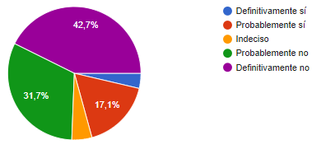
11. DISEÑO DE LA INVESTIGACIÓN
Métodos de Investigación
5
Analítico
Arte y diseño operacional
Elementos del diseño
6
Técnicas recolección datos
Encuesta
Entrevista
Instrumentos
7
Formularios
Cuestionarios
8
Técnicas para análisis e interpretación de datos
Cuadros comparativos
Estadística inferencial
Notes:
El método aplicado en la presente investigación fue el método analítico, se enfocó al análisis del arte y diseño operacional como un todo sistémico, compuesto de elementos del diseño operacional o subsistemas; que permitieron establecer las posibles causas, su naturaleza y los efectos, a través de la indagación y la particularidad del mismo.
Como Técnicas de Recolección de Datos
se la utilizó principalmente dos técnicas: la encuesta y la entrevista
Como Instrumentos de Recolección de Datos
se emplearon formularios para encuestas y cuestionarios enviados a través de medios electrónicos
En cuanto a las Técnicas para el Análisis e Interpretación de Datos
utilizamos las herramientas del método inductivo a través de cuadros comparativos, técnicas de análisis de estadística inferencial que permitieron obtener información de la población objeto de estudio a partir de una muestra significativa y cuidadosamente seleccionada
Total - 02:45 min
Lap 2 – 01:01 min

Slide 17
12. DESARROLLO DE LOS OBJETIVOS
PRIMER OBJETIVO
TERCER OBJETIVO
Formular lineamientos estratégicos para mejorar el proceso de planificación militar en apoyo a la gestión de riesgos ante las diversas dificultades que se presenten en la ejecución de las operaciones de las unidades del Ejército.
Analizar el marco legal que faculte la participación de FF.AA. en la gestión de riesgos en base a los ámbitos de competencia de las instituciones que forman parte del sistema de seguridad integrado en el país.
SEGUNDO OBJETIVO
CUARTO OBJETIVO
Analizar la metodología empleada para la planificación de las operaciones militares en apoyo a la gestión de riesgos que permita enlazar la planificación en el nivel institucional con la conducción de las operaciones.
Determinar la factibilidad en la aplicación del arte y diseño operacional en la gestión de riesgos con relación al proceso especializado de la planificación de las operaciones militares para enlazar las acciones institucionales con las operaciones de respuesta en el ámbito de sus competencias.
Notes:
Estos son los 4 objetivos que se plantearon para la investigacion:
El primero relacionado a formular los lineamientos estrategicos para mejorar el proceso de planificacion military en apoyo GR
El Segundo encaminado a Analizar la metodología empleada para la planificación de las operaciones militares
El tercero orientado a Analizar el marco legal que faculte la participación de FF.AA. en la gestión de riesgos
Finalmente el Cuarto Objetivo para Determinar la factibilidad en la aplicación del arte y diseño operacional en la gestión de riesgos
Total - 03:24 min
Lap 3 – 00:39

Slide 18
Analizar la metodología empleada para la planificación de las operaciones militares en apoyo a la gestión de riesgos
Determinar la factibilidad en la aplicación del arte y diseño operacional en la gestión de riesgos
Analizar el marco legal que faculte la participación de FF.AA. en la gestión de riesgos
Formular lineamientos estratégicos para mejorar el proceso de planificación militar en apoyo a la gestión de riesgos
12. DESARROLLO DE LOS OBJETIVOS
01
02
03
04
Objetivos Estratégicos Institucionales (OEI)
PNDTV
Libro Blanco de la Defensa Sistema de Seguridad Integrado
SNGRE
PMTD MCG-00-03
Operaciones de búsqueda, rescate y salvamento -SAR
Dirección de Operaciones (G-3) del CC.FF.AA
Creación de las UNIR – F.T
Elementos del DIS. OPER.
Constitución 2008
LSPE
LODN
COOTAD
COIP
Conceptualización del Arte y Diseño Operacional
Notas doctrinales de:
Argentina, EE.UU y Rusia
Notes:
En la dispositiva observamos nuevamente los cuatro objetivos y como estos estan enlazados para el desarrollo de los Lineamientos Estrategicos
Primer Objetivo
Se sustenta en la PEI del Ejercito, los lineamientos del nivel politico a traves del Ministerio de Defensa Nacional.
Busca apoyar la PEI con lineamiento estrategicos actualizados en funcion de la doctrina del A-Op
Segundo Objetivo
Analiza la metodologia de la planificacion de las op mil en funcion del PMTD, operaciones de busqueda, rescate y salvamento, asi tambien como la aplicada por el CCFFAA.
Intenta sugerir metodologias nuevas e innovadoras en la planificacion que permitan anlazar mas facilmente los fines, modos y medios.
Tercer Objetivo
Busca analizar el marco legal vigente para sugerir cambios que permitan mejorar la planificacion y ejecucion de las op mil en apoyo a la GR
Cuarto Objetivo
Permite analizar la factibilidad de la aplicacion del AyD-Op orientado al apoyo la GR q Brinda el Ejercito Ecuatoriano.
Por otro lado buscara afianzar el conocimiento doctrinario de los oficiales en niveles de planificacion militar
Total - 04:50 min
Lap 4 – 01:26

Slide 19
13. PROPUESTA
Titulo
Descripción
Lineamientos estratégicos para la aplicación del arte y diseño operacional en la gestión de riesgos en el Ejército Ecuatoriano
Solución a falta de procedimientos.
Metodología de planificación.
Apoyo gestión de riesgos
Objetivo
Alcance
Formular lineamientos estratégicos
Nivel de planificación del Ejército.
Todos niveles de conducción
Notes:
Finalmente llegamos a la propuesta
El Título de la Propuesta es:
Lineamientos estratégicos para la aplicación del arte y diseño operacional en la gestión de riesgos en el Ejército Ecuatoriano.
El Objetivo de la Propuesta.
Formular lineamientos estratégicos que permitan mejorar el proceso de planificación militar en apoyo a la gestión de riesgos, ante el aparecimiento de diversas dificultades que se presenten en la ejecución de las operaciones de las unidades del Ejército.
En cuanto a la Descripción del objetivo.
La presente propuesta busca solucionar la falta de procedimientos sustentados en lineamientos estratégicos para una adecuada participación en la ejecución de operaciones militares en situaciones de crisis, particularmente en apoyo al GR
Servirá como una metodología de planificación basada en el AyD-Op, para la concepción del empleo de los medios militares en operaciones en apoyo a la gestión de riesgos
Para el Alcance de la Propuesta
Su ámbito de aplicación estará dirigido al nivel de planificación del Ejército Ecuatoriano
Partiendo de la PEI 2017 – 2021 del Ejército Ecuatoriano, el presente trabajo de investigación propone algunos lineamientos estratégicos que permitirán introducir en la planificación militar, la utilización de una herramienta moderna y creativa como es el arte y diseño operacional, para conjugar armónicamente los fines, los modos y los medios, en favor de una solución a problemas de naturaleza compleja, como la atención a la población ante el aparecimiento de un desastre de origen natural o antrópico, que pudiese originarse en cualquier parte del territorio nacional.
Total - 06:33 min
Lap 5 – 01:42

Slide 20
13. PROPUESTA
PERSPECTIVA | OBJETIVO ESTRATÉGICO | ESTRATEGIA | LINEAMIENTO ESTRATÉGICO
IMPACTO AL ESTADO Y A LA SOCIEDAD | OBJ 1. Incrementar la efectividad en el control en el territorio nacional | Proponer los cambios que sean pertinentes al marco legal. | En base a la doctrina y experiencia adquirida sugerir los cambios pertinentes a la base legal que rige las operaciones de apoyo a la Seguridad Integral del Estado.
 |  |  | Presentar una propuesta de reforma a la misión constitucional que incluya las competencias de las FF.AA., durante el desarrollo de las operaciones militares en apoyo a las instituciones del Estado y particularmente ante desastres naturales o antrópicos, debido a la importancia de establecer la normativa complementaria que incluya el financiamiento para equipamiento, entrenamiento e infraestructura para las Unidades de Intervención Rápida (UNIR).
 |  |  | Generar lecciones aprendidas en el marco legal para alcanzar una mejora en el apoyo brindado por el Ejército en operaciones de apoyo a la gestión de riesgos.
 | OBJ 2. Mantener la imagen institucional | Optimizar los procesos de difusión de información que tengan impacto estratégico. | Buscar el fortalecimiento de las relaciones civiles militares en el apoyo a la gestión de riesgos, mediante el uso de doctrina moderna e innovadora.
 |  |  | Mediante la línea de esfuerzo de operaciones de información buscar influir de manera positiva en la población.
 |  |  | A través de un adecuado uso de redes sociales difundir las acciones ejecutadas por el Ejército en favor de la población mediante operaciones de apoyo a la gestión de riesgos.
Notes:
A continuación y en función del tiempo disponible expondremos algunos de los lineamientos estratégicos que consideramos se deberían implementar:
Como se mencionó anteriormente los lineamientos están enlazados a la actual PEI
En la columna de la izquierda observamos la perspectiva, luego el objetivo estratégico, a continuación la estrategia y finalmente en la columna de la derecha los lineamientos que hemos propuesto.
Por ejemplo
En concordancia con el OBJ 1 de la PEI proponemos
En base a la doctrina y experiencia adquirida sugerir los cambios pertinentes a la base legal que rige las operaciones de apoyo a la Seguridad Integral del Estado.
Total - 07:21 min
Lap 6 – 00:48

Slide 21
13. PROPUESTA
EFICIENCIA OPERACIONAL | OBJ 3. Incrementar la efectividad operacional en las unidades | Desarrollar protocolos y procedimientos que definan las condiciones de empleo, tareas específicas y coordinaciones que se deben realizar para el cumplimiento de misiones y tareas de apoyo a la seguridad integral. | El Comando de Educación y Doctrina Militar Terrestre, a través del Departamento de Doctrina, actualizará la planificación mesocurricular de la asignatura de gestión de riesgos que se dicta en la Academia de Guerra del Ejército para la incorporación de contenidos en el módulo de Conducción Operativa y motivar propuestas para desarrollar protocolos de actuación.
 |  |  | Implementar el arte y diseño operacional en la Academia de Guerra como una herramienta moderna para la planificación de las operaciones en apoyo a la gestión de riesgos.
 |  |  | Establecer un diseño operacional tipo para las operaciones militares en apoyo a la gestión de riesgos, en el que se plasmen los elementos del diseño operacional.
 |  |  | Aplicar el arte operacional a través del diseño operacional propuesto, que permita establecer un estándar para planificar una operación militar integral con los organismos de respuesta de la Seguridad Integral.
 |  |  | Analizar el Estado Final Deseado (E.F.D) en el nivel político estratégico y estratégico militar, que permita establecer claramente el E.F.D en el nivel de planificación operativo, de tal forma, que se articule la metodología para enlazar los elementos del diseño operacional.
 |  |  | Realizar ejercicios académicos con funcionarios del SNGRE en el que se ponga a consideración los protocolos de actuación generados en el nivel operacional que permitan el empleo de unidades tácticas para el apoyo a la gestión de riesgos.
Notes:
Por ejemplo
En concordancia con el OBJ 3 de la PEI proponemos
Implementar el arte y diseño operacional en la Academia de Guerra como una herramienta moderna para la planificación de las operaciones en apoyo a la gestión de riesgos.
Total - 07:34 min
Lap 7 – 00:13

Slide 22
13. PROPUESTA
EFICIENCIA OPERACIONAL | OBJ 3. Incrementar la efectividad operacional en las unidades | Optimizar el apoyo a la gestión de riesgos. | Articular los elementos del diseño operacional con las tareas descritas en el manual del Comité de Operaciones de Emergencia, de tal manera que permita elaborar un diseño operacional con sus líneas de operaciones y líneas de esfuerzo para contribuir a establecer los protocolos para una eficiente coordinación interagencial.
 |  |  | En las fases de preparación, respuesta y normalización, determinar los puntos decisivos de la operación, que servirán de base para que a través de las líneas de operaciones o las líneas de esfuerzo, se establezcan las acciones que contribuyan a obtener los efectos que permitan alcanzar el estado final deseado y los objetivos operacionales.
 |  |  | Analizar los fines, modos y medios que permitan establecer las competencias de cada una de las instituciones que podrán participar en las operaciones en apoyo al SNGRE para enfrentar situaciones de emergencia o desastre, para establecer el análisis de los centros de gravedad para la operación.
 |  |  | Analizar el esfuerzo operacional de las instituciones que participan en las operaciones en apoyo al SNGRE, para determinar los medios, las fuerzas y los efectos que institucionalmente se debe obtener para lograr resultados efectivos en las primeras acciones de respuesta durante las operaciones.
 |  |  | Establecer el Centro de Gravedad de las organizaciones que intervienen en las operaciones de respuesta ante un desastre, para definir las líneas de operaciones específicas que coadyuven al cumplimiento de la misión.
 |  |  | En función de la normativa vigente, estudios realizados y la experiencia adquirida determinar los requerimientos de equipamiento y certificaciones para el apoyo a la gestión de riesgos.
Notes:
En concordancia con el OBJ 3 de la PEI proponemos más lineamientos

Slide 23
13. PROPUESTA
EFICIENCIA OPERACIONAL | OBJ 4. Incrementar las capacidades militares | Recuperar, modernizar y adquirir material, armamento y equipo (terrestre, aéreo y fluvial) para la defensa de la soberanía y misiones de apoyo en el ámbito interno. | Desarrollar un proyecto de inversión que permita establecer el equipamiento que, en relación a las tareas a cumplir en base al Manual del COE, permitan desarrollar los factores críticos que fortalezcan a las unidades del Ejército que se constituyan como centro de gravedad durante las operaciones de apoyo a la gestión de riesgos.
 |  |  | Actualizar las tablas de dotación y equipo para las UNIR en función de sus capacidades y habilitaciones operativas.
 |  |  | Implementar un orgánico estructural y numérico permanente de las UNIR en relación a las tablas de dotación y equipo que permitan estructurar en forma permanente las unidades en apoyo a la gestión de riesgos.
Notes:
Otros lineamientos En concordancia con el OBJ 4 de la PEI

Slide 24
13. PROPUESTA
EFICIENCIA OPERACIONAL | OBJ 5. Incrementar el alistamiento operacional | Mejorar los niveles de entrenamiento, educación militar y generación de doctrina. | Planificar y ejecutar una capacitación con las instituciones que por sus competencias pueden intervenir en operaciones en apoyo al SNGRE para promover la aplicación de los principales conceptos aplicables al diseño operacional, a fin de estandarizar la doctrina militar con la de gestión de riesgos.
 |  |  | Incluir en los juegos de guerra de la A.G.E de ámbito interno, la metodología del arte y diseño operacional para generar la aproximación operacional requerida para dar la solución a un problema relacionado a la gestión de riesgos en un ambiente operacional determinado y que complemente a la capacitación con las instituciones en la doctrina del diseño operacional.
 |  |  | Incorporar en la malla curricular del módulo de conducción operativa en la A.G.E un contenido mesocurricular que abarque las horas necesarias para que la asignatura de arte y diseño operacional se imparta de forma regular y eliminar contenidos que no contribuyan a la formación del oficial de Estado Mayor.
 |  |  | Preparar un programa de certificación internacional con los países amigos, a fin de que el personal que conforme las UNIR, alcancen estándares internacionales que garanticen su participación ante un eventual desastre natural o antrópico.
 |  |  | A través de la cooperación interinstitucional nacional y/o extranjera generar propuestas para mejorar la doctrina en la gestión de riesgos, para implementar la aplicación del diseño operacional y complementar con el arte operacional para el empleo de las unidades militares del Ejército.
Notes:
En concordancia con el OBJ 5 de la PEI proponemos
Incluir en los juegos de guerra de la A.G.E de ámbito interno, la metodología del arte y diseño operacional para generar la aproximación operacional requerida para dar la solución a un problema relacionado a la gestión de riesgos en un ambiente operacional determinado.

Slide 25
13. PROPUESTA
EFICIENCIA OPERACIONAL | OBJ 6. Incrementar la efectividad en el apoyo logístico | Fortalecer el sistema logístico | Desarrollar un mapa de procesos del canal logístico que incorpore los subprocesos para atender las necesidades logísticas de las unidades militares que apoyen a una situación de emergencia en los campos de búsqueda, respuesta, rehabilitación y reconstrucción de la zona afectada por efectos de un desastre natural o antrópico.
 |  |  | Desarrollar proyectos de inversión para adquirir material multipropósito que permita dotar de medios adecuados para alcanzar los fines y cumplir eficientemente con los requerimientos derivados de la gestión de riesgos.
 |  |  | Determinar la capacidad logística disponible del Ejército para intervenir en operaciones en apoyo a la gestión de riesgos, para obtener los índices que permitan definir el alcance operacional y los requerimientos de las otras instituciones que con sus capacidades logísticas permitan ampliar dicho alcance que contribuya al cumplimiento de la misión interinstitucional.
Notes:
Algunos lineamientos en concordancia con el OBJ 6 de la PEI

Slide 26
13. PROPUESTA
APRENDIZAJE Y CRECIMIENTO | OBJ 8. Incrementar el desarrollo del talento humano | Mejorar las competencias del personal militar y de servidores públicos en función del perfil profesional. | Fomentar el desarrollo de una cultura estratégica a través de estudios de nivel operacional y estratégico para comprender y/o aplicar los elementos del diseño operacional para desarrollar el correspondiente plan u orden de operaciones para el empleo en la gestión de riesgos.
 |  |  | Implementar en los procesos de educación y capacitación del personal de oficiales la materia de arte y diseño operacional para mejorar la conceptualización de planes para las operaciones de apoyo a la gestión de riesgos.
FINANCIERA PRESUPUESTO | OBJ 9. Incrementar el uso eficiente del presupuesto | Realizar el manejo del presupuesto y recursos institucionales bajo una política de priorización en virtud de los requerimientos operacionales y administrativos más importantes. | Gestionar ante el gobierno central la asignación de fondos para el alistamiento operacional de las fuerzas que asistirán a la población en caso de desastres de origen natural o antrópico.
Notes:
Mas lineamientos en concordancia con los OBJ 8 y 9 de la PEI
Total - 08:12 min
Lap 8 – 00:37

Slide 27
14. CONCLUSIONES Y RECOMENDACIONES
Conclusiones
Los lineamientos estratégicos institucionales formulados en el presente estudio permitirán implementar una articulación entre los objetivos estratégicos del Ejército con los objetivos del gobierno en lo que respecta a la gestión de riesgos,
1
La propuesta se constituye en una alternativa para adecuar la base doctrinaria del Ejército Ecuatoriano, puesto que se podrá aplicar de una forma coherente del arte y diseño operacional en el campo de la gestión de riesgos,
2
El apoyo brindado por el Ejército a la gestión de riesgos se encuadra en un marco legal establecido, el cual es susceptible de modificación y mejora para alcanzar de manera efectiva los objetivos propuestos en la planificación
3
Notes:
Algunas conclusiones del trabajo de investigación:
Los lineamientos estratégicos del presente estudio permitirán implementar una mejor articulación entre los objetivos estratégicos para la gestión de riesgos
La propuesta se constituye base doctrinaria para el arte y diseño operacional en el campo de la gestión de riesgos.
El marco legal establecido para la GR es susceptible de modificación y mejora
Total - 08:37 min
Lap 9 – 00:24

Slide 28
14. CONCLUSIONES Y RECOMENDACIONES
Recomendaciones
La aplicación de los lineamientos estratégicos propuestos, se constituyen en una base doctrinaría dirigida al COT, debido a que se emiten perspectivas que requieren de un análisis multifuncional, puesto que se establecen las bases para una planificación operativa que debe alinearse a la planificación estratégica institucional.
1
Que el presente trabajo se utilice en la AGE como una base conceptual para aplicar el arte y diseño operacional en gestión de riesgos, buscando interrelacionar los lineamientos estratégicos propuestos, para conseguir una planificación integral y multifuncional con un enfoque de empleo multisectorial.
2
Los lineamientos estratégicos propuestos, podrán ser objeto de comprobación en ejercicios de simulación aplicables en el Centro de Investigación, Modelamiento y Simulación del Ejército (CIMSE), para lo cual, se pondrá en ejecución diversas situaciones que exigirán aplicar el arte y diseño operacional.
3
Notes:
Finalmente sugerimos se tomen en cuenta las siguientes recomendaciones:
Se apliquen los lineamientos estratégicos en base al estudio y análisis del COT
Que el presente trabajo se utilice en la AGE como una base conceptual para aplicar el arte y diseño operacional en gestión de riesgos
Se comprueben Los lineamientos estratégicos propuestos, mediante ejercicios de simulación aplicables en el Centro de Investigación, Modelamiento y Simulación del Ejército (CIMSE)

Slide 29
GRACIAS POR SU AMABLE ATENCIÓN
Notes:
Esta ha sido la presentación del trabajo de investigación, muchas gracias por su atención.
Total - 09:15 min
Lap 10 – 00:39

